Slide 1
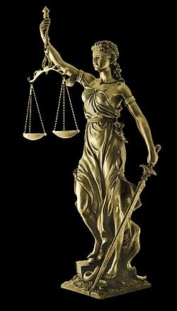
Základy práva pro MŠ 1. konzultace
JUDr. Radovan Malachta
Podzimní semestr 2023

Slide 2
Organizační pokyny

Slide 3
Obecné informace
organizace konzultací
interaktivní osnova
studijní literatura
kdy a jak mne kontaktovat
prezenčně: pondělí 13:30 až 14:30 v kanceláři
distančně: MS Teams kdykoliv po domluvě
email: malachta@mail.muni.cz

Slide 4
Podmínky kolokvia: Základy práva pro MŠ
účast
není na konzultacích vyžadována
kolokvium
písemná část – individuální – test s právními předpisy (60 %)
ústní část – skupinová – diskuse ve skupině
hodnocení prospěl (P) – neprospěl (N)
3 kredity

Slide 5
Jaký je Váš vztah k právu?

Slide 6
Tři „hesla“ na úvod

Slide 7
Právo je docela bordel

Slide 8
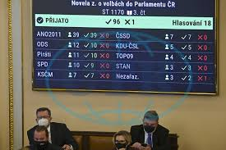
To, co se dnes učíme, nemusí zítra platit

Slide 9
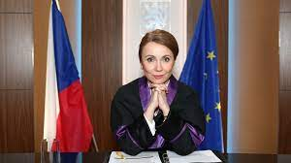
Barbara a Alexandr fakt ne

Slide 10
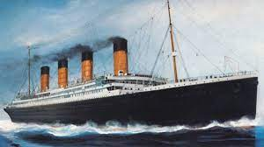
Spravedlnost

Slide 11
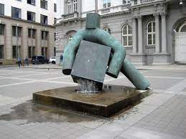
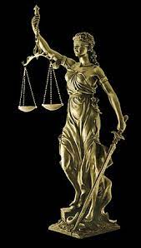
Co to je spravedlnost
spravedlnost: právní, morální, …

Slide 12
Úvod k právu. Mít právo, mít nárok, mít povinnost. Základní dělení práva.

Slide 13
Co to je právo
ve společnosti – společenské vztahy – potřeba regulovat
co je dovolené, zakázané či přikázané
vznikají pravidla chování – právní normy – obecně závazné
stanovuje a vynucuje stát (vs. morální či náboženská pravidla)
soubor pravidel chování, která regulují společenské vztahy, přičemž nerespektování pravidel lze vynutit prostřednictvím státní moci

Slide 14
Co to je morálka
také se jedná o pravidla chování – morální normy – nejsou závazná (právně)
mos/mores – požadovaný způsob jednání v určité společnosti
nestanovuje a nevynucuje je stát
základní rozdíl je: kdo stanovuje právní/morální normy (vznik)
v sankci v případě nedodržení norem
obojí ale představuje normativní systém
dnes model komplementarity práva a morálky

Slide 15
Objektivní a subjektivní právo

Slide 16
Objektivní právo
= soubor (systém) právních norem, která jsou obecně závaznými pravidly chování, stanovených či uznaných státem a státem vynucených
Příklady:
pedagogický pracovník je povinen chránit bezpečí a zdraví dítěte, žáka a studenta (školský zákon)
kupující má zaplatit kupní cenu, když si něco koupí (občanský zákoník)
chodec nesmí vstupovat na vozovku „na červenou“ (zákon o provozu na pozemních komunikacích)
o ústních podáních a jednáních při správě daní sepíše správce daně protokol (daňový řád)
…..

Slide 17
Subjektivní právo
možnost chování právních subjektů
plyne z objektivního práva (je zaručeno státní mocí)
mít oprávnění, mít na něco nárok
možnosti chování právního subjektu může odpovídat povinnost jiného subjektu (právo na zaplacení ceny – povinnost zaplatit)
Příklady:
žáci a studenti mají právo na informace o průběhu a výsledcích svého vzdělávání
prodávající má nárok na zaplacení kupní ceny
chodec má oprávnění vstoupit na vozovku „na zelenou“

Slide 18
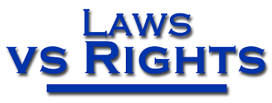
Čeština v tomto není dokonalá…
law (objektivní právo)
right (subjektivní právo)

Slide 19
Mít právo (nárok, oprávnění) – mít povinnost
Dovolující (povolující) právní normy
Zakazující právní normy
Přikazující právní normy

Slide 20
Příklad 1 ze zadání na konzultaci
„Zápis k předškolnímu vzdělávání od následujícího školního roku se koná v období od 2. května do 16. května.“ (§ 34 odst. 2 školského zákona)
„Dítě může být přijato k předškolnímu vzdělávání i v průběhu školního roku.“ (§ 34 odst. 7 školského zákona)
„Zázemí lesní mateřské školy nesmí být stavbou.“ (§ 34 odst. 9 školského zákona)
„Zákonný zástupce dítěte je povinen přihlásit dítě k zápisu k předškolnímu vzdělávání v kalendářním roce, ve kterém začíná povinnost předškolního vzdělávání dítěte.“ (§ 34a odst. 2 školského zákona)
„Ředitel mateřské školy je oprávněn požadovat doložení důvodů nepřítomnosti dítěte; zákonný zástupce je povinen doložit důvody nepřítomnosti dítěte nejpozději do 3 dnů ode dne výzvy.“ (§ 34a odst. 4 školského zákona)

Slide 21
„Stravovací služby nad rámec § 4 (dále jen "jiné stravovací služby") poskytované strávníkům musí odpovídat zásadám zdravé výživy a prodávaný sortiment nesmí obsahovat alkoholické nápoje a tabákové výrobky.“ (§ 3 odst. 6 vyhlášky o školním stravování)
„Pedagogičtí pracovníci mají po dobu výkonu své pedagogické činnosti povinnost dalšího vzdělávání, kterým si obnovují, udržují a doplňují kvalifikaci.“ (§ 24 zákona o pedagogických pracovnících)
„Ve školách a školských zařízeních není povolena činnost politických stran a politických hnutí ani jejich propagace.“ (§ 32 školského zákona)
„Pedagogický pracovník je povinen být na pracovišti zaměstnavatele v době stanovené rozvrhem jeho přímé pedagogické činnosti, v době stanovené rozvrhem jeho dohledu nad dětmi a žáky, ….“ (§ 22a zákona o pedagogických pracovnících)
„Mateřská škola může organizovat zotavovací pobyty dětí ve zdravotně příznivém prostředí bez přerušení vzdělávání, školní výlety a další akce související s výchovně vzdělávací činností školy.“ (§1a odst. 3 vyhlášky o předškolním vzdělávání)

Slide 22
Právo hmotné a procesní

Slide 23
Hmotné právo
tvoří právní normy, které upravují (stanovují) práva a povinnosti právních subjektů (účastníků právních vztahů – osob, státních orgánů atd.) – „jak se chovat v právních vztazích“
například (s vědomím ALE….)
občanský zákoník
trestní zákoník
zákoník práce
zákon o obchodních korporací

Slide 24
Procesní právo
procesní postup, jak dosáhnout práv a povinností před soudy (správními orgány atd.) – postup orgánů veřejné moci k uplatnění a ochraně hmotných práv
procesní práva a povinnosti účastníků, celá řada otázek
například (s vědomím ALE….)
občanský soudní řád
trestní řád
správní řád
soudní řád správní
daňový řád

Slide 25
Vědomí ALE
hmotněprávní a procesněprávní předpis
NEZNAMENÁ, že hmotné právo je upraveno výlučně v hmotněprávním předpisu
NEZNAMENÁ, že procesní právo je upraveno jen v procesněprávním předpisu
i v hmotněprávním předpisu můžeme nalézt normy procesní povahy a naopak
pro určení hmotné / procesní je předpis výraznou pomůckou, ale je potřeba zkoumat samotnou právní normu

Slide 26
Příklad 2 ze zadání na konzultaci
Učitel mateřské školy získává odbornou kvalifikaci: a) vysokoškolským vzděláním získaným studiem v akreditovaném studijním programu v oblasti pedagogických věd zaměřené na přípravu učitelů mateřské školy, ….“ (§ 6 odst. 1 zákona o pedagogických pracovnících)
„Dítě v mateřské škole má právo denně odebrat: a) oběd, jedno předcházející a jedno navazující doplňkové jídlo, je-li vzděláváno ve třídě s celodenním provozem,…“ (§ 4 odst. 1 vyhlášky o školním stravování)
„Účastníci mají právo vyjádřit se k návrhům na důkazy a ke všem důkazům, které byly provedeny.“ (§ 123 občanského soudního řádu)
„Kdo v době spáchání činu nedovršil patnáctý rok svého věku, není trestně odpovědný.“ (§ 15 trestního zákoníku)
„Řízení je zahájeno dnem, kdy návrh došel soudu.“ (§ 32 soudního řádu správního)
„Osoby zúčastněné na správě daní mají rovná procesní práva a povinnosti.“ (§ 6 daňového řádu)
„Fyzická osoba se dopustí přestupku tím, že jako zákonný zástupce (…) nepřihlásí dítě k povinnému předškolnímu vzdělávání podle § 34a odst. 2.“ (§ 182a odst. 1 školského zákona)

Slide 27
Prameny práva obecně. Právní řád ČR.

Slide 28
Prameny práva
normativní právní akty – v ČR ano
právní předpisy (viz dále – ústavní zákony, zákony, nařízení vlády, vyhlášky ministerstev…, ale i sekundární právní akty Evropské unie)
normativní smlouvy – v ČR ano
mezinárodní smlouvy, kterými je ČR vázána
judikatura – v ČR zásadně ne, ale závaznost plyne
právní obyčeje a další – v ČR ne

Slide 29
Pojem právní řád ČR
právní řád obecně
soubor (systém) pramenů práva, které obsahují právní normy
právní řád ČR
soubor pramenů práva platných na území ČR (právní normy, které mají působnost na území ČR)
právní síla
určuje vztahy mezi prameny práva
základ hierarchie mezi prameny práva
podle orgánu, který právní předpis vydal
akty s nižší právní sílou nemohou být v rozporu s akty s vyšší právní sílou
normativní právní předpis – normativnost
též regulativnost
reguluje určité chování, stanovuje meze takovému chování
reguluje chování těch osob, kterým je norma určena (tzv. adresátům) – normy přikazující, zakazující a povolující

Slide 30
Hierarchie mezi prameny práva
ÚSTAVA A ÚSTAVNÍ ZÁKONY
NAŘÍZENÍ VLÁDY
VYHLÁŠKY MINISTERSTEV
ZÁKONY A ZÁKONNÁ OPATŘENÍ
OBECNĚ ZÁVAZNÉ VYHLÁŠKY/NAŘÍZENÍ OBCÍ A KRAJŮ

Slide 31
Ústavní úroveň
Ústava ČR jako akt nejvyšší právní síly
Listina základních práv a svobod ČR (není to ústavní zákon)
ústavní zákony
lidskoprávní mezinárodní smlouvy – některé zařazeny do ústavního pořádku ČR

Slide 32
Zákony a zákonná opatření
zákon
navrhuje vláda, jeden poslanec, skupina poslanců, Senát, zastupitelstvo kraje
legislativní proces
vyhlašuje se ve Sbírce zákonů
zákonné opatření
pravomoc Senátu ČR tehdy, když je rozpuštěna Poslanecká sněmovna
ve věcech, které nesnesou odkladu; nelze ve všech oblastech
návrh vlády
nutná ratihabice na prvním jednání Poslanecké sněmovny – jinak jako by nebylo
příklad: zákonné opatření Senátu č. 340/2013 Sb., o dani z nabytí nemovitých věcí (zrušeno k r. 2020)

Slide 33
Podzákonné právní předpisy
nařízení vlády
provádí zákon (v mezích zákona)
generální (ústavní) zmocnění – čl. 78 Ústavy ČR – není potřeba zákonné zmocnění
vyhlášky ministerstev (a jiných ústředních orgánů)
na základě a v mezích zákona – čl. 79/3 Ústavy ČR – je potřeba zákonné zmocnění
nařízení obcí a krajů
tzv. přenesená působnost – stát svěřil výkon státní moci ve vymezených oblastech
zákonné zmocnění
obecně závazné vyhlášky obcí a krajů
tzv. samostatná působnost
není potřeba zákonné zmocnění, nejsou odvozeny od zákona – proto jsou původní (neodvozené)

Slide 34
A co právo EU a mezinárodní smlouvy?
aplikační přednost před českým právem (u MS je to složitější)

Slide 35
Příklad 3 ze zadání na konzultaci
Který z uvedených pramenů má vyšší právní sílu?
školský zákon – Ústava ČR
zákon o pedagogických pracovnících – nařízení vlády o stanovení rozsahu přímé vyučovací, přímé výchovné, přímé speciálně pedagogické a přímé pedagogicko -psychologické činnosti pedagogických pracovníků
vyhláška MŠMT o předškolním vzdělávání – školský zákon
vyhláška MŠMT o evidenci úrazů dětí, žáků a studentů – občanský zákoník
obecně závazná vyhláška města o příspěvku na částečnou úhradu neinvestičních nákladů pro provoz mateřských škol, školních družin a školních klubů – vyhláška MŠMT o školním stravování
školský zákon – obecně závazná vyhláška obce, kterou se stanoví část společného školského obvodu mateřské školy
nařízení Evropské unie – občanský zákoník
občanský zákoník – Úmluva o právech dítěte (mezinárodní smlouva)

Slide 36
Soukromé a veřejné právo

Slide 37
§ 1 odst. 1 občanského zákoníku
„Ustanovení právního řádu upravující vzájemná práva a povinnosti osob vytvářejí ve svém souhrnu soukromé právo. Uplatňování soukromého práva je nezávislé na uplatňování práva veřejného.“
rozlišení soukromé a veřejné právo nemá hranice
již od římského práva tento právní dualismus
několik teorií
zájmová
organická
mocenská
metoda právní regulace

Slide 38
Soukromé právo
typické je rovné postavení subjektů
formální rovnost před zákonem, ale současně může nastat faktická nerovnost (zákon se ji pak snaží narovnat – například smlouva o poskytování internetových služeb)
osoby si mohou ujednat práva a povinnosti podle svých představ
v rámci a v mezích zákona, nemohou ujednat něco protiprávního – například smlouva, jejímž předmětem je zabíjení chráněných zvířat či lidské otroctví
jeden subjekt nemůže jednostranně či autoritativně ukládat druhému subjektu práva a povinnosti
autonomie vůle subjektů
dispozitivní právní normy (nikoliv však výlučně)
základem je smlouva či dohoda

Slide 39
Právní odvětví soukromého práva
občanské právo
mezinárodní právo soukromé
právo duševního vlastnictví
pracovní právo
obchodní právo
rodinné právo (ale…)

Slide 40
Poznámka
soukromé právo je někdy chápáno v užším a širším smyslu
rodinné a dědické právo jako součást občanského práva
některá právní odvětví svým charakterem patří jak do soukromého, tak do veřejného práva – např. pracovní právo
kompetenční spor – Nejvyšší správní soud – často spor o to, zda spor patří do civilního či správního práva

Slide 41
Veřejné právo
typické je nerovné postavení subjektů
osoby si nemohou ujednat práva a povinnosti podle svých představ
jeden subjekt (orgán veřejné moci) jednostranně či autoritativně může ukládat druhému subjektu práva a povinnosti
ochrana veřejného zájmu
kogentní právní normy

Slide 42
Právní odvětví veřejného práva
ústavní právo
právo životního prostředí
občanské právo procesní (a všechna procesní další odvětví)
finanční právo
správní právo
trestní právo

Slide 43
Přehled právních odvětví

Slide 44
Občanské právo (v užším slova smyslu)
= soubor (soukromoprávních) norem, které upravují zejména
osoby (fyzické, právnické), zastoupení
právní skutečnosti
věci a věcná práva – vlastnictví
dědické právo
smlouvy (závazkové právo)
delikty (mimosmluvní závazkový vztah)
náhrada škody
občanský zákoník

Slide 45
Rodinné právo
= soubor (soukromoprávních) norem, které upravují zejména
manželství
vztahy mezi rodiči a dětmi, příp. ostatními příbuznými
poručenství, pěstounství a další formy péče o dítě
registrovaná partnerství
občanský zákoník
zákon o registrovaném partnerství

Slide 46
Obchodní právo
= soubor právních norem (soukromoprávních, ale i veřejnoprávních), které upravují zejména
vztahy mezi obchodníky, resp. podnikateli
obchodní korporace
nekalá soutěž
hospodářská soutěž (hospodářské právo)
občanský zákoník
zákon o obchodních korporacích
občanský zákoník
zákon o ochraně hospodářské soutěže

Slide 47
Pracovní právo
= soubor právních norem (soukromoprávních, ale i veřejnoprávních), které upravují zejména
individuální pracovní právo
vztahy mezi zaměstnanci a zaměstnavateli
kolektivní pracovní právo
například odborové organizace
zaměstnanost
vztahy mezi občany, zaměstnavateli a úřady práce, MPSV
zákoník práce
zákoník práce
zákon o zaměstnanosti
právo sociálního zabezpečení
veřejné právo
zdravotní, nemocenské, důchodové pojištění atd.
celá řada předpisů

Slide 48
Právo duševního vlastnictví
autorské právo
ochranné známky
patenty
označení původu
průmyslové a užitné vzory
celá řada předpisů

Slide 49
Mezinárodní právo soukromé
není „mezinárodní“, je to součást vnitrostátního práva
upravuje vztahy s tzv. mezinárodním prvkem
kterým právem se bude řídit daný vztah
kde se budeme soudit
co se soudním rozhodnutím vydaným v zahraničí (uznání a výkon)
zákon o mezinárodním právu soukromém
nařízení EU
mezinárodní smlouvy

Slide 50
Ústavní právo
= soubor právních norem upravující státněmocenské vztahy, na které působí ústavněprávní normy
ústavní pořádek ČR = soubor právních předpisů nejvyšší právní síly
základy veřejné moci a právního řádu
vztah státu a práva
zákonodárná, výkonná, soudní moc
státní občanství
lidská práva atd.
Ústava ČR
Listina základních práv a svobod
ústavní zákony

Slide 51
Trestní právo
trestní právo hmotné – soubor právních norem, které chrání práva a oprávněné zájmy právních subjektů před trestnými činy
co to je trestný čin
jakou sankci lze za trestný čin uložit
trestní právo procesní – soubor právních procesních norem, které upravují procesní postup trestních orgánů v trestních věcech – tj. trestní řízení
trestní zákoník (a další zákony pro právnické osoby, mladistvé)
trestní řád
Kde byla poprvé použita metoda
analýzy DNA k usvědčení vraha v ČR?

Slide 52
Správní právo
= souhrn právních norem (veřejnoprávních), které upravují organizaci a výkon/fungování veřejné správy
správní právo hmotné
správní právo procesní
(správní právo trestní)
přestupek
celá řada oblastí
některé z nich se postupem staly samostatnými právními odvětvími – finanční, správní, právo sociálního zabezpečení atd.
celá řada předpisů
správní řád
soudní řád správní

Slide 53
Finanční právo
= souhrn právních norem, které upravují finančněprávní vztahy (mezi státními či samosprávnými orgány navzájem, mezi finančními orgány a osobami – fyzickými a právnickými)
daně, poplatky, cla
veřejné rozpočty, státní fondy
měnové právo
finanční trh atd.
celá řada předpisů
daňový řád

Slide 54
Právo životního prostředí
ochrana vod
ochrana ovzduší
ochrana přírody a krajiny, lesa
ochrana zemědělského půdního fondu
nakládání s odpady atd.
celá řada předpisů

Slide 55
Občanské právo procesní
= soubor právních procesních norem, které upravují procesní postup civilních orgánů v civilních věcech – tj. civilní řízení
u kterého soudu se budeme soudit
procesní podmínky
dokazování
soudní rozhodnutí včetně výkonu
opravné prostředky atd.
občanský soudní řád

Slide 56
Mezinárodní právo
mezinárodní právo = mezinárodní právo veřejné
vs. mezinárodní právo soukromé – není „mezinárodní“, součást vnitrostátního práva
mezinárodní právo veřejné
vztahy mezi státy a státy, státy a mezinárodními organizacemi, mezinárodními organizacemi navzájem
mezinárodní ekonomické právo
mezinárodní trestní právo
mezinárodní ochrana lidských práv
mezinárodní kosmické právo a právo mezinárodních vod
mezinárodní ochrana investic atd.
mezinárodní smlouvy
mezinárodní obyčeje

Slide 57
Příklad 4 ze zadání na konzultaci
ředitel mateřské školy vydal rozhodnutí o přednostním přijetí tříletého žáka k předškolnímu vzdělávání, který neměl trvalý pobyt v příslušném školském obvodě před přijetím čtyřletého žáka s trvalým pobytem v takovém obvodě
učitelka nechá žáky bez dozoru na zahradě mateřské školy si hrát na pískovišti, přičemž jeden žák nešťastně spadne na hlavu a utrpí těžká zranění
ředitelka školy přijala uklízečku a pomocnou pracovnici do kuchyně a uzavřela s ní pracovní smlouvu
ředitelka školy nesouhlasí s některými informacemi ve zprávě České školní inspekce a podává připomínky
škola porušila prostorové podmínky mateřských škol tím, že nezajistila stanovenou plochu pro denní místnosti a pro lehátko/lůžko a dopustila se tak přestupku
učitel mateřské školy nedostal plat za nařízené přesčasy ředitelem školy
učitelka jednoho žáka zjistí, že rodiče soustavně zanedbávají povinnou výživu tohoto žáka

Slide 58
Příklad 4 ze zadání na konzultaci – pokrač.
učitelka mateřské školy vystupovala jako svědek v civilním soudním řízení ohledně zanedbání povinné výživy žáka
ředitelka mateřské školy rozhodla (vydala rozhodnutí) o individuálním vzdělávání žáka
učitel uzavře smlouvu s provozovatelem autobusu, který zajistí přepravu žáků na školní výlet
jeden z rodičů uplatňuje slevu na dani při umístění dítěte v předškolním zařízení (tzv. školkovné)
učitel v kanceláři nešťastnou náhodou rozbije mobil svého kolegy, který následně požaduje nový mobil jako náhradu škody
ředitel stanovil, že z důvodu nemocného učitele se učitel na školním výletě bude starat o 30 dětí (limity jsou 20, ve výjimečných případech 28)
učitelka mateřské školy zveřejnila jméno, příjmení a věk dítěte na nástěnku ve třídě, i když neměla souhlas zákonného zástupce
Vaše kolegyně uzavírá manželství
vkročíte s dětmi do křižovatky na červenou při procházce
uzavřete smlouvu, jejímž předmětem je nákup kancelářských potřeb

Slide 59
Pojem právní norma
neexistuje jednotná definice
stanovuje to, co má být – jak se máme chovat
obecně závazné pravidlo lidského chování, které je vyjádřeno prostřednictvím příkazu, zákazu či dovolení, přičemž právní normy stanovuje (či uznává) stát a jejich porušení stát sankcionuje (vynucuje)
může stanovit/vynutit i EU či mezinárodní společenství (sdružení států)

Slide 60
Kogentní a dispozitivní právní normy
kogentní
nelze měnit dohodou stran – nelze se odchýlit, vyloučit je, pozměnit apod.
musíme se řídit tím, co je stanoveno (chodit na zelenou, platit daně atd.)
typické pro odvětví veřejného práva (ale máme spoustu norem kogentních i v soukromém právu – například statusové otázky – manželství je trvalý svazek muže a ženy)
dispozitivní
mohou být měněny dohodou stran – vůlí stran – strany se mohou odchýlit – upravit si práva a povinnosti podle svého
pokud se strany „nedomluví“, tak se uplatní dispozitivní norma
typické pro odvětví soukromého práva
pomůckou ale nemůže být právní předpis, ve kterém je norma upravena
někdy je to jednoduché – pomůcka:
někdy složité
není-li ujednáno
jinak
není-li dohodnuto
jinak

Slide 61
Platnost a účinnost právní normy
právní norma musí být publikována = zveřejněna
platnost
právní norma existuje, je publikována – je platná dnem vyhlášení ve Sbírce zákonů (Sb.) nebo Sbírce mezinárodních smluv (Sb. m. s.) – od 1.1.2024 bude jen Sbírka zákonů a mezinárodních smluv
pravidla chování ještě nejsou závazná, norma nevyvolává právní účinky
účinnost
právní norma se stane závaznou, vyvolává následky
může působit i do minulosti (retroaktivita – viz příště)
obecně 15. den po vyhlášení – lhůta může být kratší (může i splývat s dnem platnosti), nebo delší

Slide 62
Legisvakační lhůta
= doba mezi platností a účinností normy
abychom se seznámili s právní normou (aneb neznalost zákona neomlouvá)
Tento zákon nabývá účinnosti dnem 1. ledna 2014. (občanský zákoník)
Platnost: 22.3.2012 Účinnost: 1.1.2014
Tento zákon nabývá účinnosti dnem následujícím po dni jeho vyhlášení. (pandemický zákon) Platnost: 26.2.2022 Účinnost: 27.2.2022
Tento zákon nabývá účinnosti dnem 1. ledna 2005, s výjimkou….. (školský zákon) Platnost: 10.11.2014 Účinnost: 1.1.2005
Tato vyhláška nabývá účinnosti dnem jejího vyhlášení. (vyhláška o předškolním vzdělávání) Platnost: 11.1.2005 Účinnost: 11.1.2005

Slide 63
Zánik právní normy
= dokdy působí právní norma
derogace
zrušení právní normy, nevyvolává právní následky
zákon pozdější ruší zákon dřívější, zákon speciální ruší zákon obecný
novelizace
nahrazení právní normy jinou právní normou
novelizuje se právní předpis, ale nikoliv celý, jen některé normy
Občanský zákoník
Občanský zákoník, ve znění pozdějších předpisů
Občanský soudní řád - https://www.zakonyprolidi.cz/cs/1963-99/historie

Slide 64
Příklad 5 ze zadání na konzultaci
„Školní rok začíná 1. září a končí 31. srpna následujícího kalendářního roku.“ (§ 24/1 školského zákona)
„Ředitel školy nebo ředitel zařízení sociálních služeb může nařídit pedagogickému pracovníkovi konání přímé pedagogické činnosti nad jemu stanovený rozsah nejvýše v rozsahu 4 hodin týdně, další hodiny s ním může dohodnout.“ (§ 23/3 zákona o pedagogických pracovnících)
„Ve školách a školských zařízeních se zakazuje reklama, která je v rozporu s cíli a obsahem vzdělávání.“ (§ 32/2 školského zákona)
„Lesní mateřská škola nemůže být zřízena jako mateřská škola při zdravotnickém zařízení.“ (§ 1b odst. 4 vyhlášky o předškolním vzdělávání)
„Zařízení školního stravování může stanovit zálohu na úplatu nejvýše na dva měsíce, nedohodne-li se se zákonným zástupcem dítěte nebo nezletilého žáka nebo zletilým žákem nebo studentem jinak.“ (§ 5 odst. 4 vyhlášky o školním stravování)

Slide 65
Příklad 5 ze zadání na konzultaci – pokrač.
„Pozemek musí být oplocen z důvodu ochrany zdraví a zajištění bezpečnosti dětí.“ (§ 3 odst. 1 vyhlášky o hygienických požadavcích na prostory a provoz zařízení a provozoven pro výchovu a vzdělávání dětí a mladistvých)
„Výpověď z pracovního poměru musí být písemná, jinak se k ní nepřihlíží.“ (§ 50/1 zákoníku práce)
„Kdo v době spáchání činu nedovršil patnáctý rok svého věku, není trestně odpovědný.“ (§ 25 trestního zákoníku)
„Jde-li o výkon jiné práce než podle odstavce 2, vykonává pedagogický pracovník sjednanou práci v pracovní době, kterou si sám rozvrhuje, a na místě, které si sám určí. Náklady, které pedagogickému pracovníkovi vzniknou výlučně v souvislosti s výkonem práce na jiném místě než na pracovišti zaměstnavatele podle věty první, se nepovažují za náklady vzniklé v souvislosti s výkonem závislé práce, a není-li dohodnuto jinak, hradí je pedagogický pracovník.“ (§ 22a/3 zákona o pedagogických pracovnících – zabývej se jen větou druhou).

Slide 66
Řešení sporů. Soustava soudů v ČR.

Slide 67
Brainstorming na úvod
Jak lze podle Vás řešit spory v právu? Co Vás napadne?

Slide 68
Způsoby řešení sporů v souladu s právem
svépomocí (ale nikoliv proti právu)!
smírem
před obecnými soudy
před rozhodci či rozhodčími soudy (jen některé typy sporů)
alternativními způsoby (například mediace)

Slide 69
Soudní moc. Soud.
dělení státní moci – zákonodárná, výkonná a soudní moc
soudní moc – vykonávají nezávislé a nestranné orgány = soudy
poskytují ochranu subjektivním právům (a chráněným zájmům)
soud má nadřazené postavení, je to orgán veřejné moci
procesní právo (občanské právo procesní, trestní právo procesní, správní právo procesní) – odvětví veřejného práva
předpis, který obsahuje procesněprávní normy, se typicky nazývá řád (občanský soudní řád, trestní řád, správní řád soudní, daňový řád)

Slide 70
Druhy
Civilní soudnictví
Správní soudnictví
Ústavní soudnictví
Trestní soudnictví

Slide 71
Pravomoc soudů
okruh věcí/záležitostí, které mohou projednat a rozhodnout soudy
ústavní soudnictví
chrání ústavní práva, pravidla, hodnoty
rozhoduje o ústavnosti právních předpisů
správní soudnictví
přezkoumávají rozhodnutí správních orgánů ve správním řízení, řeší nečinnost správních orgánů a nezákonný zásah správních orgánů
volební věci, politické strany a hnutí
trestní soudnictví
rozhodování o vině a trestu (opatření)
civilní soudnictví
spory a jiné právní věci, které vyplývají ze soukromého práva (občanské právo, obchodní právo, rodinné právo, dědické právo, pracovní právo, právo duševního vlastnictví, MPS)

Slide 72
Příklad 6 – který soud je pravomocný?
Vraťte se k příkladu č. 4 a určete, které soudy by řešily případné spory vyplývající z těchto situací (civilní, trestní, správní a ústavní).

Slide 73
Civilní soudnictví

Slide 74
Civilní soudnictví
civilní pravomoc
okruh otázek a věcí, které mohou projednat a rozhodnout civilní soudy
§ 7 občanského soudního řádu
sporná řízení
účastníci jsou ve sporu – kontradiktorní postavení
občanský soudní řád (OSŘ)
nesporná řízení
účastníci nejsou ve sporu, není zde kontradiktorní postavení
zákon o zvláštních řízeních soudních (ZZŘS)
§ 2 ZZŘS – například ve věcech svéprávnosti, nezvěstnosti, smrti, pozůstalosti, manželských a rodinných, určení a popření rodičovství, osvojení atd.

Slide 75
Organizace soudní soustavy (civilní soudy)
Nejvyšší soud
Krajský soud
Okresní soud
Vrchní soud

Slide 76
Organizace soudní soustavy
hovoříme o článcích soudní soustavy (čtyři články)
stejná je i u trestních soudů
pozor na terminologii:
okresní soud: v Brně se nazývá Městský soud v Brně
okresní soud: v Praze jsou to obvodní soudy
krajský soud: v Praze je to Městský soud
neplést s tzv. instancí (stupněm) – soustava soudů v ČR je dvouinstanční – proti rozhodnutí soudu prvního stupně je možné využít řádný opravný prostředek, kterým je odvolání
dovolání je mimořádný opravný prostředek

Slide 77
Doplnění k organizaci soudní soustavy (civilní soudy, platí i pro trestní)
Nejvyšší soud
je jen jeden v Brně
kolegia – občanské, obchodní, trestní
rozhoduje o dovoláních, sjednocuje rozhodnutí soudů (tzv. judikaturu)
vrchní soudy
jsou dva – Praha a Olomouc
rozhodují v tříčlenných senátech, jsou to odvolací soudy tam, kde v prvním stupni rozhoduje krajský soud
krajské soudy
někdy rozhodují v 1. stupni (samosoudce), někdy jako odvolací soudy (tříčlenný senát)
8 v ČR (2 v Praze, České Budějovice, Plzeň, Ústí nad Labem, Hradec Králové, Brno, Ostrava)
okresní soudy
obecně: u soudu bývá předseda, místopředseda (místopředsedové), další soudci a někde přísedící (jen okresní, krajské soudy v určených případech)
Ústavní soud – stojí mimo soustavu obecných soudů!

Slide 78
Příslušnost soudů
= vymezení okruhu působnosti mezi soudy navzájem (mezi soudy hledáme konkrétní soud, který věc rozhodne)
věcná příslušnost
místní příslušnost
funkční příslušnost

Slide 79
Věcná příslušnost
který soud rozhoduje v 1. stupni v konkrétní věci
pokud jde o civilní soudnictví (stejně je to i v trestním soudnictví):
okresní soudy
krajské soudy
Nejvyšší soud ČR

Slide 80
Místní příslušnost
který konkrétní soud v kterém místě rozhodne v rámci jednoho článku
Městský soud v Brně, Obvodní soud Praha 3, Okresní soud Břeclav, Okresní soud Most, Okresní soud Trutnov, Krajský soud v Plzni, Krajský soud v Ostravě atd.
obecná příslušnost (základní pravidlo):
pro OSŘ: obecný soud žalovaného – u FO: bydliště, u PO: sídlo
pro ZZŘS obecný soud osoby, v jejímž zájmu se řízení koná
zákon pamatuje na další různé situace
jsou i další pravidla (fakultativní příslušnost, obligatorní příslušnost, prorogace, delegace atd.)

Slide 81
Funkční příslušnost
který soud rozhoduje o opravném prostředku
odvolání (řádný opravný prostředek) – vyšší článek soudní soustavy – záleží, u koho se začíná
v 1. stupni rozhoduje okresní soud, pak o odvolání rozhoduje krajský soud
v 1. stupni rozhoduje krajský soud, pak o odvolání rozhoduje vrchní soud
dovolání (mimořádný opravný prostředek) – Nejvyšší soud
prvně musí být rozhodnuto o odvolání, pak teprve je možné podat dovolání
je jedno, který soud řešil dovolání (zda krajský, či vrchní) – o dovolání rozhoduje vždy Nejvyšší soud
mimořádné opravné prostředky – kromě dovolání také žaloba na obnovu řízení a žaloba pro zmatečnost – ale tyto mají jiný režim

Slide 82
Jak zjistíme, kde se budeme soudit?
zákon č. 6/2002 Sb., o soudech, soudcích, přísedících a státní správě soudů
obsahuje přílohu se všemi obcemi v ČR a přiřazení k soudům
https://www.zakonyprolidi.cz/cs/2002-6
Pan Novák (bydliště v Kořenci) půjčil svému známému panu Dvořákovi (bydliště v Šebetově) 15 000 Kč, které pan Dvořák dodnes ani po výzvách nevrátil. Pan Novák chce pana Dvořáka žalovat.
v 1. stupni bude příslušný okresní soud – který – zjistíme z přílohy: Okresní soud v Blansku
v 2. stupni bude příslušný krajský soud – který – zjistíme z přílohy: Krajský soud v Brně
dovolání bude řešit Nejvyšší soud v Brně

Slide 83
Příklad 7
Uveďte, s pomocí přílohy k zákonu č. 6/2002 Sb., o soudech, soudcích, přísedících a státní správě soudů, který konkrétní soud v rámci ČR bude příslušný rozhodovat níže uvedenou věc v prvním stupni, který soud bude rozhodovat o odvolání a který soud bude rozhodovat o dovolání v případě, že budete žalováni Vy, pokud se dopustíte sporu, který řeší civilní soudy.

Slide 84
Související pojmy
Nemusíte znát
samosoudce – soudce rozhoduje sám (předseda senátu)
senát – tvoří soudci z povolání, v zákonem vymezených případech, často tříčlenné senáty (předseda senátu a 2 soudci)
přísedící – účast laického prvku při rozhodování, jen v zákonem vymezených případech (pracovněprávní vztahy při rozhodování v 1. stupni, některé trestní věci, kde rozhoduje krajský soud v 1. stupni)
občan ČR, svéprávný, bezúhonný, věk 30 let, poskytuje jisté záruky – nemusí to být právník, má to být laik
často diskutovaná otázka, jaká je role přísedících

Slide 85
Pojmy v civilním soudnictví
Nemusíte znát
žalobce, žalovaný – ve sporném řízení (OSŘ)
navrhovatel a ten, o jehož právech nebo povinnostech má být v řízení jednáno – v nesporném řízení (ZZŘS)
navrhovatel a ten, kterého zákon za účastníka označuje – v nesporném řízení (ZZŘS)
žaloba = procesní úkon, jejím doručením soudu se zahajuje soudní řízení
rozsudek = forma rozhodnutí soudu, kdy soud rozhodne v tzv. věci samé
usnesení = forma rozhodnutí soudu tam, kde se nevydává rozsudek – kde to stanoví zákon (procesní záležitosti – např. doplnit/opravit podání, ustanovení opatrovníka, uložení pořádkové pokuty, předběžná opatření, schválení míru, zastavení řízení)
platební rozkaz = rozhodnutí ve zkráceném řízení, jde o právo na zaplacení peněžité částky; lze podat odpor

Slide 86
Nejvyšší soud

Slide 87
Trestní soudnictví

Slide 88
Trestní soudnictví
pravomoc trestních soudů – řeší vinu a trest (opatření)
co do organizace soudů, je soustava stejná – 4 články – okresní, krajské, vrchní soudy a Nejvyšší soud (jiné pojmosloví v Praze a Brně) – platí i pro počty soudů
totéž platí o dvouinstančním řízení (rozhodování v 1. stupni + řádný opravný prostředek – odvolání)
jiné je určení příslušnosti (věcné, místní)
základní předpis je trestní řád
pro mladistvé /od 15 do 18 let/ - zákon o soudnictví ve věcech mládeže (zkráceně)
pro PO: zákon o trestní odpovědnosti právnických osob a řízení proti nim
Nejvyšší soud
Krajský soud
Okresní soud
Vrchní soud

Slide 89
Věcná příslušnost
okresní soud
1. stupeň, pokud zákon nestanoví něco jiného
krajský soud
jako 1. stupeň – trestné činy, za které lze uložit trest odnětí svobody na min. 5 let či výjimečný trest + výslovně vyjmenované případy (i v případě, kdy lze uložit i méně jak 5 let – např. zabití, obchodování s lidmi, podpora a propagace terorismu – tříčlenný senát (předseda senátu a 2 přísedící)
jinak rozhoduje jako odvolací soud proti rozhodnutím okresních soudů – tříčlenný senát (předseda senátu a 2 soudci z povolání)

Slide 90
Místní příslušnost
tam, kde byl trestný čin spáchán
nelze-li zjistit, nebo byl-li spáchán v cizině – tam, kde obviněný bydlí, pracuje, zdržuje se (u PO sídlo)
nedají se tato místa zjistit, nebo jsou mimo území ČR – tam, kde čin vyšel najevo
mladiství /15-18 let/ mají jiná pravidla
základní pravidlo bydliště mladistvého – pokud není, tak tam, kde pracuje nebo se zdržuje
tam, kde bylo provinění spácháno – pokud nelze zjistit, tam kde provinění vyšlo najevo
P.S.: provinění = označení pro trestný čin u mladistvých

Slide 91
Funkční příslušnost
stejná jako u civilních soudů
odvolání (řádný opravný prostředek) – vyšší článek soudní soustavy – záleží, u koho se začíná
v 1. stupni rozhoduje okresní soud, pak o odvolání rozhoduje krajský soud
v 1. stupni rozhoduje krajský soud, pak o odvolání rozhoduje vrchní soud
dovolání (mimořádný opravný prostředek) – Nejvyšší soud
prvně musí být rozhodnuto o odvolání, pak teprve je možné podat dovolání
je jedno, který soud řešil dovolání (zda krajský, či vrchní) – o dovolání rozhoduje Nejvyšší soud

Slide 92
Pojmy v trestním soudnictví
Nemusíte znát
podezřelý – dokud není zahájeno trestní stíhání
obviněný – od zahájení trestního stíhání do nařízení hlavního líčení
obžalovaný – po nařízení hlavního líčení do vydání odsuzujícího rozsudku
odsouzený – od vydání rozsudku, kterým se osoba odsuzuje (a nabytí právní moci), resp. od vydání trestního příkazu, kterým se osoba odsuzuje
orgány činné v trestním řízení = soud, státní zástupce a policejní orgán
mladistvý = 15 až 18 let
trestný čin = protiprávní čin, který trestní zákon označuje za trestný a který vykazuje znaky uvedené v takovém zákoně
provinění = trestný čin spáchaný mladistvým

Slide 93
Pojmy v trestním soudnictví II
Nemusíte znát
rozsudek = forma rozhodnutí tam, kde to zákon výslovně stanoví (vina, trest)
usnesení = forma rozhodnutí v ostatních případech (usnesení o zahájení trestního řízení, o zastavení trestního stíhání, o ustanovení opatrovníka, o vydání či zničení věci, o odložení věci, o vazbě atd.)
trestní příkaz = forma rozhodnutí bez projednání v hlavním líčení, skutkový stav je spolehlivě prokázán opatřenými důkazy; lze podat odpor
obžaloba = procesní úkon, podává státní zástupce – na základě ní „půjde obviněný k soudu“
návrh na potrestání = jako obžaloba, ale bez odůvodnění, zjednodušené řízení

Slide 94
Správní soudnictví

Slide 95
Podstata
správní řád – upravuje postup správních orgánů, pokud vykonávají působnost v oblasti veřejné správy
soudní řád správní – upravuje pravomoc a příslušnost správních soudů a postup soudů, účastníků a dalších osob ve správním soudnictví
odlišná organizace (struktura) soudů

Slide 96
Pravomoc správních soudů
§ 4 soudního řádu správního (SŘS)
(1) Soudy ve správním soudnictví rozhodují o
a) žalobách proti rozhodnutím vydaným v oblasti veřejné správy orgánem moci výkonné, orgánem územního samosprávného celku, jakož i fyzickou nebo právnickou osobou nebo jiným orgánem, pokud jim bylo svěřeno rozhodování o právech a povinnostech fyzických a právnických osob v oblasti veřejné správy, (dále jen "správní orgán"),
b) ochraně proti nečinnosti správního orgánu,
c) ochraně před nezákonným zásahem správního orgánu,
d) kompetenčních žalobách.
(2) Ve správním soudnictví dále soudy rozhodují
a) ve věcech volebních a ve věcech místního a krajského referenda,
b) ve věcech politických stran a politických hnutí,
c) o zrušení opatření obecné povahy nebo jeho částí pro rozpor se zákonem.

Slide 97
Struktura – správní soudnictví
Nejvyšší správní soud
Krajský soud

Slide 98
Správní soudnictví
v počátku máte rozhodnutí správního orgánu – ale to není soud (není garance nezávislosti, nestrannosti atd.)
v 1. stupni obecně – věcná příslušnost – krajský soud
speciální senáty – trojčlenné (předseda senátu a 2 soudci), někdy i samosoudce
není řádný opravný prostředek – nelze se nikam odvolávat, jsou jen mimořádné opravné prostředky – kasační stížnost a obnova řízení – rozhoduje o nich Nejvyšší správní soud (sídlo v Brně) – proto je řízení vlastně jednoinstanční
místní příslušnost – zásadně soud, v jehož obvodu je sídlo správního orgánu, který vydal rozhodnutí
Nejvyšší správní soud rozhoduje tam, kde stanoví zákon; jinak slouží jako Nejvyšší soud k řešení mimořádných opravných prostředků a ke sjednocování judikatury

Slide 99
Nejvyšší správní soud

Slide 100
Příklad 8
Jste ředitelkou Základní školy a mateřské školy Unkovice. Vydala jste rozhodnutí o nepřijetí žáka Jana Nováka (3 roky, bydliště v sousední obci) k předškolnímu vzdělávání. Zákonný zástupce se chce proti Vašemu rozhodnutí odvolat. Kam tak může učinit a v případě nespokojenosti i s tímto rozhodnutím, uveďte, který soud bude rozhodovat o žalobě proti tomuto rozhodnutí a který o případné kasační stížnosti.

Slide 101
Ústavní soud ČR

Slide 102
Pozice
stojí mimo strukturu obecných soudů
nejedná se o žádný další opravný prostředek
je to orgán ochrany ústavnosti (čl. 83 Ústavy)
chrání ústavnost, základní práva a svobody
sice máme zákon o Ústavním soudu, ale základní (a celkem podrobná úprava) je v samotné Ústavě
sídlí v Brně, je tvořen 15 soudci, jsou tam tříčlenné senáty
jmenuje prezident republiky se souhlasem Senátu na 10 let, možnost opakování
z řad soudců je předseda (Pavel Rychetský) a 2 místopředsedové

Slide 103
Článek 87 Ústavy ČR – ÚS rozhoduje
Nemusíte znát
a) o zrušení zákonů nebo jejich jednotlivých ustanovení, jsou-li v rozporu s ústavním pořádkem, b) o zrušení jiných právních předpisů nebo jejich jednotlivých ustanovení, jsou-li v rozporu s ústavním pořádkem nebo zákonem, c) o ústavní stížnosti orgánů územní samosprávy proti nezákonnému zásahu státu, d) o ústavní stížnosti proti pravomocnému rozhodnutí a jinému zásahu orgánů veřejné moci do ústavně zaručených základních práv a svobod, e) o opravném prostředku proti rozhodnutí ve věci ověření volby poslance nebo senátora, f) v pochybnostech o ztrátě volitelnosti a o neslučitelnosti výkonu funkcí poslance nebo senátora podle čl. 25, g) o ústavní žalobě Senátu proti prezidentu republiku podle čl. 65 odst. 2, h) o návrhu prezidenta republiky na zrušení usnesení Poslanecké sněmovny a Senátu podle čl. 66, i) o opatřeních nezbytných k provedení rozhodnutí mezinárodního soudu, které je pro Českou republiku závazné, pokud je nelze provést jinak, j) o tom, zda rozhodnutí o rozpuštění politické strany nebo jiné rozhodnutí týkající se činnosti politické strany je ve shodě s ústavními nebo jinými zákony, k) spory o rozsah kompetencí státních orgánů a orgánů územní samosprávy, nepřísluší-li podle zákona jinému orgánu. (2) Ústavní soud dále rozhoduje o souladu mezinárodní smlouvy podle čl. 10a a čl. 49 s ústavním pořádkem, a to před její ratifikací. Do rozhodnutí Ústavního soudu nemůže být smlouva ratifikována.

Slide 104
Výběr z jeho činnosti
ruší zákony či jiné právní předpisy (případně ustanovení), pokud jsou v rozporu s ústavním pořádkem – právní předpisy musí být tzv. ústavně-konformní – hovoříme zde, že Ústavní soud funguje jako negativní zákonodárce – ÚS vydá nález, který se vyhlašuje ve Sbírce zákonů
rozhoduje o souladu mezinárodní smlouvy s ústavním pořádkem
rozhoduje o ústavní stížnosti proti pravomocnému rozhodnutí soudů (orgánů veřejné moci), pokud nebyla zaručena Vaše (ústavní) základní lidská práva a svobody
ústavní žaloba Senátu proti prezidentu republiky
Sbírka nálezů a usnesení Ústavního soudu

Slide 105
Pojmosloví
Nemusíte znát
plénum = plné složení Ústavního soudu (15), nejdůležitější záležitosti, například rušení zákonů a právních předpisů, ústavní žaloba proti prezidentovi
senáty = tříčlenné, rozhodují zpravidla o ústavních stížnostech
soudce zpravodaj = soudce, který je určen, shromažďuje podklady pro rozhodnutí a předkládá návrh na rozhodnutí
nález = označení pro rozhodnutí ÚS, ve které rozhoduje ve věci samé
usnesení = rozhodnutí ÚS tam, kde ÚS nerozhoduje nálezem (procesní otázky)
disent = odlišné stanovisko soudce, který nesouhlasí s rozhodnutím (může se stát, protože se rozhoduje většinou)

Slide 106
Ústavní soud

Slide 107
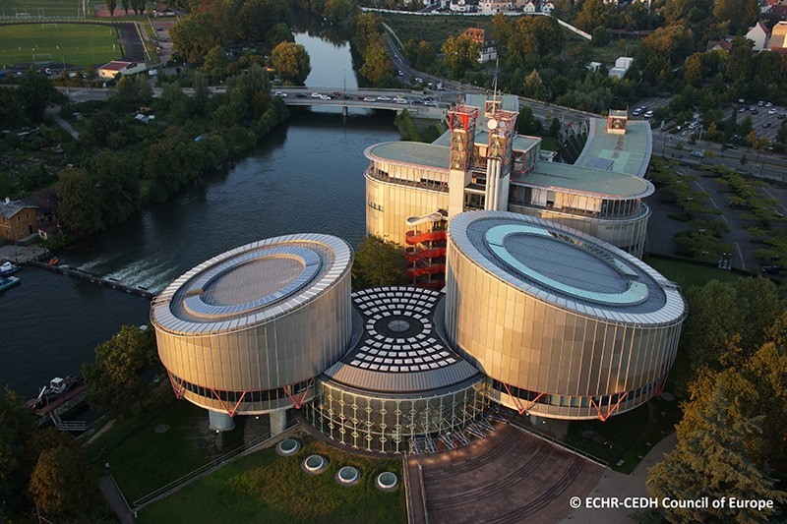
A co dále?
pokud je porušeno právo dané Úmluvou o ochraně lidských práv a svobod – pak stížnost k ESLP (Evropský soud pro lidská práva, sídlo ve Štrasburku),

Slide 108
Rozhodčí soud
Nemusíte znát
rozhodčí soud – není to orgán veřejné moci, není to orgán státu
rozhodce pak není jako soudce, rozhodce je vlastně soukromá osoba
strany se mohou dohodnout na základě smlouvy (rozhodčí doložka), že přenesou pravomoc rozhodovat spor z obecného soudnictví na rozhodčí soudnictví – ten pak vydá tzv. rozhodčí nález, který je závazný a vykonatelný stejně jako soudní rozhodnutí (rozsudek)
jen tam, kde to stanoví zákon v rámci ČR - zákon o rozhodčím řízení a o výkonu rozhodčích nálezů – nelze u spotřebitelů!
majetkové spory, ve kterých lze uzavřít smír a jinak by rozhodovaly obecné soudy
v ČR jsou 3 stálé rozhodčí soudy, nejvýznamnější je Rozhodčí soud při Hospodářské komoře ČR a Agrární komoře ČR

Slide 109
Charakteristika právnických povolání
Nemusíte znát, spíše pro
doplnění výkladu!
Znejte akorát pojmy
státní zástupce a ombudmsan!
JUDr. Radovan Malachta
podzimní semestr 2023 - Základy práva pro MŠ

Slide 110
Právník
ten, kdo absolvuje vysokoškolské právnické vzdělání – v ČR pouze pětiletý jednooborový magisterský studijní program (obor právo a právní věda)
titul Mgr.
v ČR: Brno, Praha, Olomouc, Plzeň
řada bakalářských studijních programů
nejsou právníci
vyšší justiční úředník – může vykonávat úkony u soudu či státního zastupitelství – viz dále

Slide 111
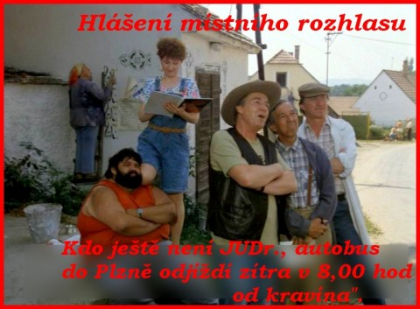
Právník
titul JUDr. (z latiny - juris utriusque doctor) – není podmínkou pro výkon povolání právníka

Slide 112
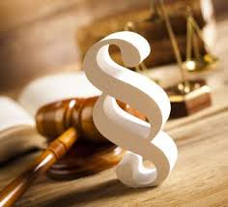
Právnická a jiná povolání
soudce
vyšší soudní úředník
justiční kandidát vs. asistent soudce
státní zástupce
advokát
notář
exekutor
podnikový právník
právník ve veřejné správě (na úřadech, …)
nemusí být právník, ale běžně se s právem spojuje – rozhodce, insolvenční správce, mediátor
….

Slide 113
Soudce

Slide 114
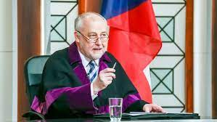
Co dělá soudce?
soudí – podle druhu soudnictví (viz předešlé slide)
zákon o soudech, soudcích, přísedících a státní správě soudů
podmínky pro výkon funkce (pro zajímavost)
zánik funkce (pro zajímavost)

Slide 115
Soudce – ústavní rámec
jmenuje prezident republiky bez časového omezení (čl. 93 Ústavy)
funkce se ujímá složením slibu (čl. 93 Ústavy)
Ústava stanoví další obecný rámec pro výkon a činnost soudce
podmínky pro výkon soudce (čl. 93 odst. 2)
soudce nelze proti jeho vůli odvolat nebo přeložit k jinému soudu (výjimky – kárná odpovědnost); (čl. 82)
neslučitelnost funkcí (čl. 82) – výjimky – správa vlastního majetku, činnost vědecká, pedagogická, literární, publicistická, umělecká, aktivního sportovce a činnost v poradních orgánech ministerstva, vlády a v orgánech komor Parlamentu (§ 85 zákona o soudcích)
soudce je při rozhodování vázán zákonem a mezinárodní smlouvou, která je součástí právního řádu (čl. 95) – rozhoduje podle práva!

Slide 116
Nezávislost soudců
rozhoduje jen na základě zákona a mezinárodních smluv, které jsou součástí českého právního řádu
rozhodnutí soudu přezkoumává soud
nestrannost
k tomu má sloužit i výše platu a také neslučitelnost funkcí
realita?
zachování důstojnosti soudcovské funkce i mimo „pracovní dobu“
doplnění: mlčenlivost, a to i po zániku funkce soudce (výjimky)

Slide 117
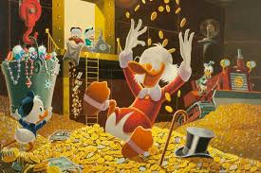
Soudce – plat – pro zajímavost
pro rok 2023 je základ 113 709 Kč
odvíjí se od pozice, soudu a délky praxe
soudce okresního soudu do 5 let započtené doby – 100 100 Kč
soudce okresního soudu s 6 lety započtené doby – 114 900 Kč
soudce okresního soudu s 30 lety započtené doby – 171 800 Kč
soudce krajského soudu do 5 let započtené doby – 109 200 Kč
soudce krajského soudu s 30 lety započtené doby – 189 900 Kč
soudce Nejvyššího soudu – 209 300 Kč
předseda Nejvyššího soudu – 284 300 Kč
soudce Ústavního soudu – 234 300 Kč
předseda Ústavního soudu – 329 800 Kč (+ náhrady 42 100 Kč)

Slide 118
U soudu dále působí…
asistent soudce
justiční kandidáti (dříve čekatelé)
vyšší justiční úředník
zákon svěřuje úkony, které může provádět („namísto“ soudce)
nemůže ale vést jednání ve věci samé a nemůže rozhodovat formou rozsudku
například vydání platebního rozkazu

Slide 119
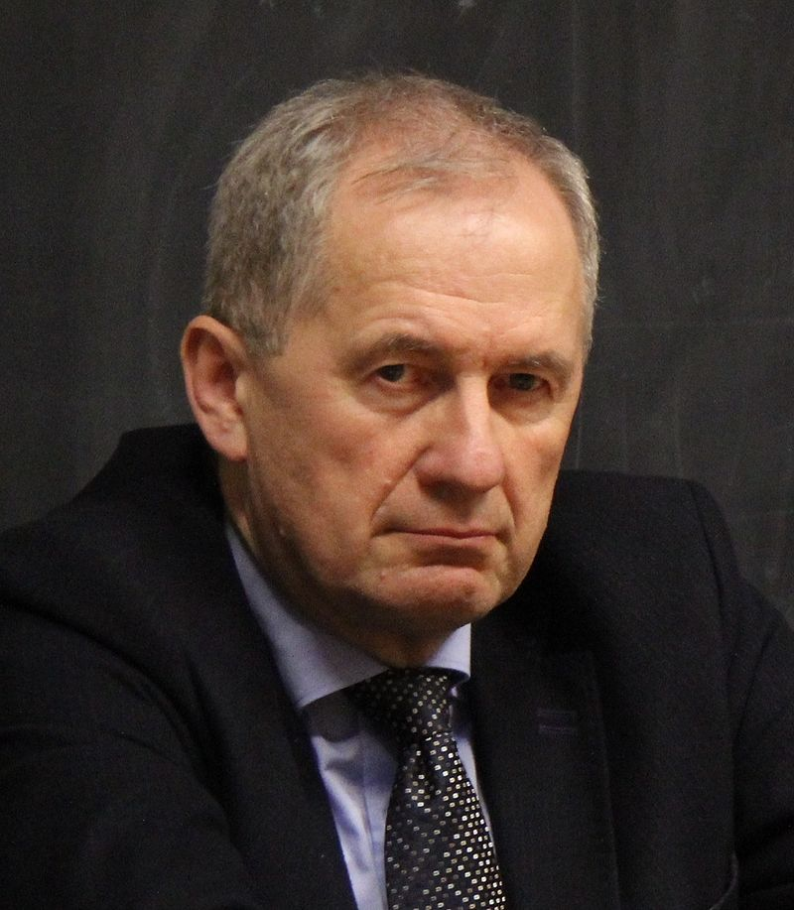
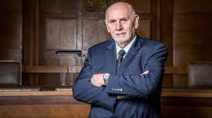
Ústavní soudce – rozdíly
minimální věk 40 let + 10 let praxe v právnické profesi (ne nutně soudce)
jmenuje prezident republiky se souhlasem Senátu
jmenováni na 10 let, opakování možné

Slide 120
Státní zástupce

Slide 121
Co dělá státní zástupce?
podání obžaloby v trestním řízení! (orgán veřejné žaloby)
k tomu státní zástupce „úkoluje“ policejní orgán
sám může předvolávat osoby k podání vysvětlení v souvislosti s plněním úkolů státního zástupce
s obžalobou pak předstupuje před soudce do hlavního líčení
součástí je i návrh trestu, u TOS výše trestu – jak se počítá?
vykonává dozor nad dodržováním právních předpisů v místech, kde je omezována osobní svoboda (vazba, vězení – TOS, ochranná léčení, zabezpečovací detence atd.)
působí v jiném než trestním řízení – může být u civilního řízení
také je vázán mlčenlivostí

Slide 122
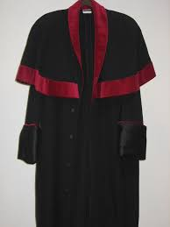
Státní zástupce
dříve státní prokuratura
jmenuje ministr spravedlnosti na návrh nejvyššího státního zástupce
skládá slib
důvody zániku obdobné jako u soudce
ne však stejné – stejný je například zánik na základě věku
neslučitelnost funkcí
nezávislost a nestrannost
ale jsou skutečně nezávislí? – jde totiž o orgán moci výkonné – jmenuje je ministr spravedlnosti!
nejvyššího státního zástupce pak vláda na návrh ministra

Slide 123
Státní zastupitelství – doplnění
soustava odpovídá soustavě soudců
Nejvyšší státní zastupitelství (Brno)
vrchní státní zastupitelství (Praha, Olomouc)
krajská státní zastupitelství (v Praze se nazývá Městské)
okresní státní zastupitelství (v Brně se nazývá Městské, v Praze obvodní)
plat: 90 % platové základy pro soudce = cca 102 000 Kč (2023)

Slide 124
Advokát

Slide 125
Co dělá advokát? Poskytuje právní služby:
sepisuje listiny (různé smlouvy, přípisy atd.)
zpracovává právní rozbory
zastupování klientů před soudy – FO i PO – uděluje se plná moc
obhajoba v trestních věcech – v průběhu celého řízení – někdy je nutnost (pokud osoba nemá, pak se ustanovuje tzv. ex offo – z úřední povinnosti)
mezi advokátem a klientem vzniká smluvní vztah (smlouva)
advokát se řídí pokyny klienta, chrání a prosazuje jeho zájmy – jedná vždy v našem zájmu – výhodná smlouva pro nás, „hledá nedostatky, mezery“ u jednání druhého apod.
advokát má mlčenlivost, ale co když kryje trestný čin?

Slide 126
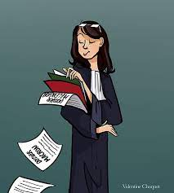
Advokát
zákon o advokacii
advokát = ten, kdo je zapsán v seznamu advokátů vedeném Českou advokátní komorou (ČAK) – více možností, nicméně obecně
ČAK – vykonává dohled nad dodržováním povinností advokátů, každý advokát je jejím členem; má kárnou komisi
samostatně, společně (advokátní kancelář)
může mít k dispozici advokátního koncipienta

Slide 127
Notář

Slide 128
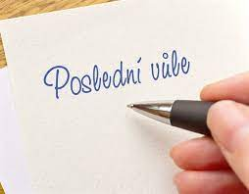
Co dělá notář?
sepisování veřejných listin – forma notářského zápisu
veřejná listina = vydá ji orgán veřejné moci
pravost listiny i do budoucna, není o tom pochyb – předejde se v budoucnu sporům
osvědčování listin a prohlášení
přijímání listin a peněz do notářské úschovy
může poskytovat právní služby – uděluje právní porady a zastupuje osoby před soudy (ale je vymezeno, kde přesně, typicky řízení o pozůstalosti, kde vystupuje jako soudní komisař)
sepisuje soukromé listiny a zpracovává právní rozbory
zákon o notářích a jejich činnosti (notářský řád)
Notářská komora (jsou zde povinně sdruženi všichni notáři)

Slide 129
Exekutor

Slide 130
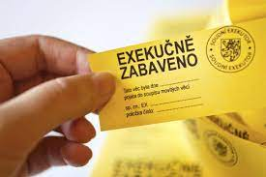
Exekutor
zákon o soudních exekutorech a exekuční činnosti (exekuční řád)
na návrh Komory jmenuje ministr spravedlnosti
opět je omezený počet – numerus clausus
Exekutorská komora (sdruženi povinně exekutoři)
hlavní funkce: nucený výkon exekučních titulů
zejména: rozsudek či usnesení soudu, rozhodčí nález, notářský zápis
typicky: dlužníkovi je uložena povinnost soudem, on jí dobrovolně včas nesplní
prvně se poskytuje lhůta k dobrovolnému splnění; pokud se nesplní, tak
sepíše majetek povinného (= osoba stižená exekucí) – má právo vstoupit do našeho obydlí, pokud nesouhlasíme, může tak učinit za asistence Policie ČR

Slide 131
Jak exekutor dostane peníze?
peněžitá částka (dlužník dluží peníze)
srážkami ze mzdy a jiných příjmů (mateřská, důchod, …) – nejčastější způsob, musí povinnému zbýt základní (nezabavitelná) částka
příkaz k výplatě z bankovního účtu – dlužník nemůže nakládat s prostředky na bankovním účtu (výjimky)
přikázáním pohledávky – když dlužníkovi někdo dluží, platí ne dlužníkovi, ale exekutovi
prodejem movitých věcí a nemovitých věcí – prodej dlužníkových věcí kromě věcí osobní potřeby a věcí k výkonu povolání
postižením závodu,
správou nemovité věci,
pozastavením řidičského oprávnění.
nepeněžité plnění (dlužník má jinou povinnost než zaplatit)
vyklizením
odebráním věci
rozdělením společné věci
provedením prací a výkonů

Slide 132
Insolvenční správce

Slide 133
Insolvenční správce
zákon o insolvenčních správcích
v zákoně není podmínka právnického vzdělání (Mgr. vzdělání)
může být i právnická osoba (veřejná obchodní společnost)
řeší úpadek dlužníka
řeší pohledávky věřitelů vůči dlužníkovi
majetek dlužníka se zpeněží a výtěžek vede k uspokojení věřitelů
3 způsoby řešení úpadku:
oddlužení, konkurs, reorganizace
jsou rozdíly, pro koho to je určeno, co může insolvenční správce dělat atd.

Slide 134
Rozhodce

Slide 135
Podstata rozhodčího řízení
zákon o rozhodčím řízení a o výkonu rozhodčích nálezů
strany se dobrovolně dohodnou, že nebudou spor řešit před obecnými soudy, ale před rozhodci či rozhodčími soudy
ideálně končí rozhodčím nálezem (stejné účinky jako rozsudek soudu) – je závazný pro strany a vykonatelný (když strana neplní dobrovolně, můžeme vymáhat u exekutora)
majetkové spory, ve kterých lze uzavřít smír, nelze u spotřebitelských sporů
Může někdo z Vás být rozhodcem?

Slide 136
Mediátor

Slide 137
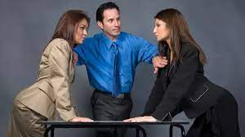
Podstata mediace
zákon o mediaci
smírný způsob řešení sporů, kterým se řeší konflikty
zahajuje se uzavřením smlouvy o provedení mediace (mezi stranami a mediátorem)
ideální způsob ukončení je uzavření mediační dohody (mezi stranami) – ale pozor, není vykonatelná jako soudní rozhodnutí či rozhodčí nález
často rodinná mediace – konflikty vyplývající z rodinných vztahů
hlavní funkce: vést mediaci, podporuje komunikace mezi osobami na konfliktu zúčastněnými, respektuje názory stran, vytváří podmínky pro vzájemnou komunikaci, směřuje k uzavření mediační dohody

Slide 138
Veřejný ochránce práv

Slide 139
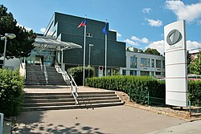
Veřejný ochránce práv = ombudsman
sídlí v Brně
řeší stížnosti osob (jednotlivců) vůči orgánům veřejné moci (úřadům) – jsou tam výjimky, kdy ombudsman nemá pravomoc
chrání jednání s osobami omezenými na svobodě
diskriminace
nemůže však zrušit rozhodnutí úřadu
Stanislav Křeček v současné době

Slide 140
Děkuji za pozornost malachta@mail.muni.cz
Obrázky staženy z google obrázků.

